Slide 1
KIỂM TRA BÀI CŨ
1.Trọng lực là gì? Trọng lực có phương chiều như thế nào?
Trọng lực là lực hút của Trái Đất. Trọng lực có phương thẳng đứng, chiều từ trên xuống.
2.Trọng lượng là gì của trọng lực?
Trọng lượng là cường độ của trọng lực
3.Đơn vị đo trọng lưc là gì? Trọng lượngcủa quả cân 100g là…?..N.
Đơn vị đo lực là niutơn (N). Trọng lượng của quả cân 100g là 1N

Slide 2
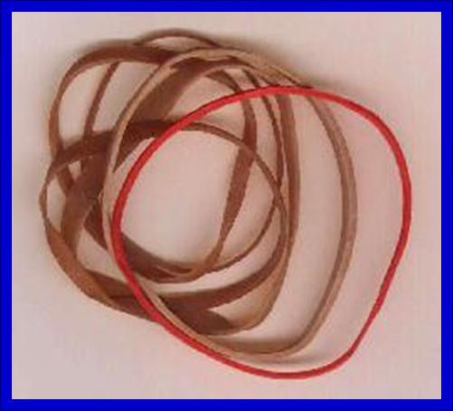
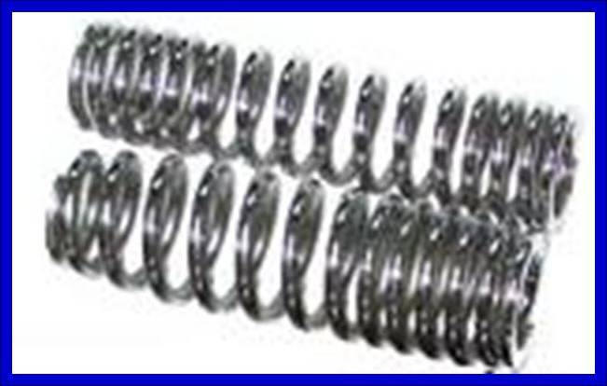
Một sợi dây cao su và một lòxo có tính chất nào giống nhau?

Slide 3
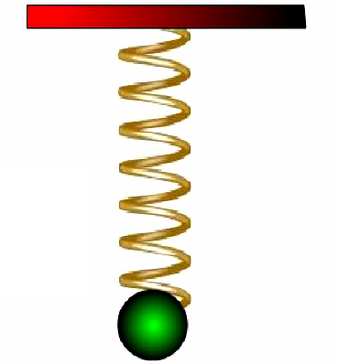
TUẦN 8 TIẾT 8
BÀI 9
LỰC ĐÀN HỒI

Slide 4
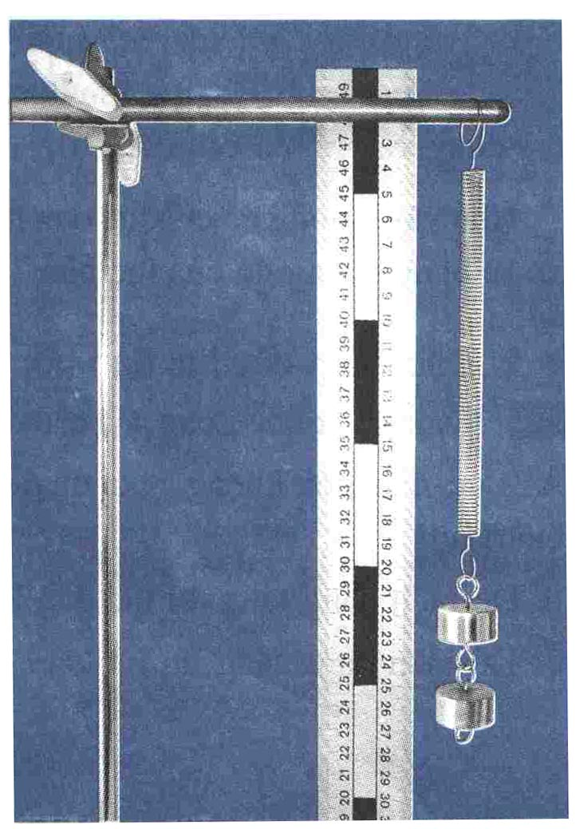
TIẾT 9
BÀI 9. LỰC ĐÀN HỒI
I. BIẾN DẠNG ĐÀN HỒI. ĐỘ BIẾN DẠNG
1. Biến dạng của một lò xo
* Thí nghiệm
Giá thí nghiệm 
Dụng cụ
Thước thẳng 
-Giá thí nghiệm.
-Thước thẳng.
-Lò xo
-Các quả nặng.
Lò xo 
Các quả nặng 
Hình 9.2

Slide 5
TIẾT 9
BÀI 9. LỰC ĐÀN HỒI
CÁC BƯỚC TIẾN HÀNH THÍ NGHIỆM
Treo một lò xo vào giá thí nghiệm
B1. Đo chiều dài của lò xo khi chưa kéo dãn. Đó là chiều dài tự nhiên của lò xo (l₀ ). Ghi kết quả vào bảng 9.1.
B2. Móc một quả nặng 50 g vào đầu dưới của lò xo. Đo chiều dài của lò xo lúc đó ( l₁ ) . Ghi kết quả vào bảng 9.1…
B3. Móc hai quả nặng 50 g vào đầu dưới của lò xo. Đo chiều dài của lò xo lúc đó ( l₂ ). Ghi kết quả vào bảng 9.1…
B4. Móc ba quả nặng 50 g vào đầu dưới của lò xo. Đo chiều dài của lò xo lúc đó ( l₃ ). Ghi kết quả vào bảng 9.1….

Slide 6
BÀI 9. LỰC ĐÀN HỒI
Tiến Hành Thí nghiệm:
Treo một lò xo vào giá thí nghiệm
B1. Đo chiều dài của lò xo khi chưa kéo dãn. Đó là chiều dài tự nhiên của lò xo ( l₀ ). Ghi kết quả vào bảng 9.1.
Bảng 9.1. Bảng kết quả
Số quả nặng | Trọng lượng quả nặng | Chiều dài lò xo | Độ biến dạng lò xo
0 | 0 (N) | l₀ = cm | 0 (cm)
1 | . . . .(N) | l₁ =…cm | l₁-l₀=...cm
2 | . . . . (N) | l₂ =…cm | l₂ -l₀=…cm
3 | . . . .(N) | l₃ =…cm | l₃ - l₀=…cm
?
l_{o}
6

Slide 7
BÀI 9. LỰC ĐÀN HỒI
Tiến Hành Thí nghiệm:
Treo một lò xo vào giá thí nghiệm
B2. Móc một quả nặng 50 g vào đầu dưới của lò xo. Đo chiều dài của lò xo lúc đó (l₁). Ghi kết quả vào bảng 9.1…
Bảng 9.1. Bảng kết quả
Số quả nặng | Trọng lượng các quả nặng | Chiều dài lò xo | Độ biến dạng của lò xo
0 | 0 (N) | l₀ = 6 cm | 0 (cm)
1 | . . . .(N) | l₁ =….cm | l₁-l₀=...cm
2 | . . . .(N) | l₂ =….cm | l₂ -l₀=…cm
3 | . . . .(N) | l₃ =….cm | l₃ - l₀=…cm
l_{o}
l₁
-----------------
7
--------------
?
?
0.5

Slide 8
BÀI 9. LỰC ĐÀN HỒI
Tiến Hành Thí nghiệm:
Treo một lò xo vào giá thí nghiệm
B3. Móc hai quả nặng 50 g vào đầu dưới của lò xo. Đo chiều dài của lò xo lúc đó (l₂). Ghi kết quả vào bảng 9.1…
Bảng 9.1. Bảng kết quả
Số quả nặng | Tổng trọng lượng quả nặng | Chiều dài lò xo | Độ biến dạng lò xo
0 | 0 (N) | l₀= 6 cm | 0 (cm)
1 | 0.5 (N) | l₁= 7 cm | l₁-l₀=...cm
2 | . . . .(N) | l₂=…cm | l₂ -l₀=…cm
3 | . . . .(N) | l₃=…cm | l₃ - l₀=…cm
l₂
l₀
--------------------------
-------------------
?
1
?
8

Slide 9
BÀI 9. LỰC ĐÀN HỒI
Tiến Hành Thí nghiệm:
Treo một lò xo vào giá thí nghiệm
B4. Móc ba quả nặng 50 g vào đầu dưới của lò xo. Đo chiều dài của lò xo lúc đó (l₃). Ghi kết quả vào bảng 9.1…
Bảng 9.1. Bảng kết quả
Số quả nặng | Tổng trọng lượng quả nặng | Chiều dài lò xo | Độ biến dạng lò xo
0 | 0 (N) | l₀= 6 cm | 0 (cm)
1 | 0.5 (N) | l₁= 7 cm | l₁-l₀=...cm
2 | 1 (N) | l₂= 8 cm | l₂ -l₀=…cm
3 | . . . .(N) | l₃=…cm | l₃ - l₀=…cm
l₀
l₃
----------------------------
--------------
?
1.5
9
?

Slide 10
TUẦN 8 TIẾT 8
BÀI 9. LỰC ĐÀN HỒI
Bảng 9.1. Bảng kết quả thí nghiệm
Số quả nặng | Tổng trọng lượng quả nặng | Chiều dài lò xo | Độ biến dạng lò xo
0 | 0 (N) | l₀=….cm | 0 (cm)
1 | . . . .(N) | l₁=…..cm | l₁-l₀=....cm
2 | . . . .(N) | l₂=…..cm | l₂ -l₀=….cm
3 | . . . .(N) | l₃=…..cm | l₃ - l₀=….cm
6
0,5
7
1
8
1,5
9

Slide 11
TIẾT 9
BÀI 9. LỰC ĐÀN HỒI
1. Biến dạng của một lò xo
* Thí nghiệm
* Rút ra kết luận:
C1 Khi bị các quả nặng kéo thì lò xo bị (1)…………………, chiều dài của nó(2)………………. Khi bỏ các quả nặng đi, chiều dài của lò xo trở lại(3)…………. chiều dài tự nhiên của nó. Lò xo lại có hình dạng ban đầu.
bằng
tăng lên
* Biến dạng của lò xo có đặc điểm như trên là biến dạng đàn hồi. Lò xo là vật có tính chất đàn hồi.
dãn ra

Slide 12
TIẾT 9
BÀI 9. LỰC ĐÀN HỒI
I. BIẾN DẠNG ĐÀN HỒI. ĐỘ BIẾN DẠNG
1. Biến dạng của một lò xo
Lò xo là một vật đàn hồi. Sau khi nén hoặc kéo dãn nó một cách vừa phải, nếu buông ra, thì chiều dài của nó lại trở lại bằng chiều dài tự nhiên.

Slide 13
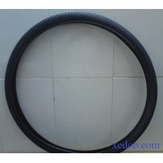
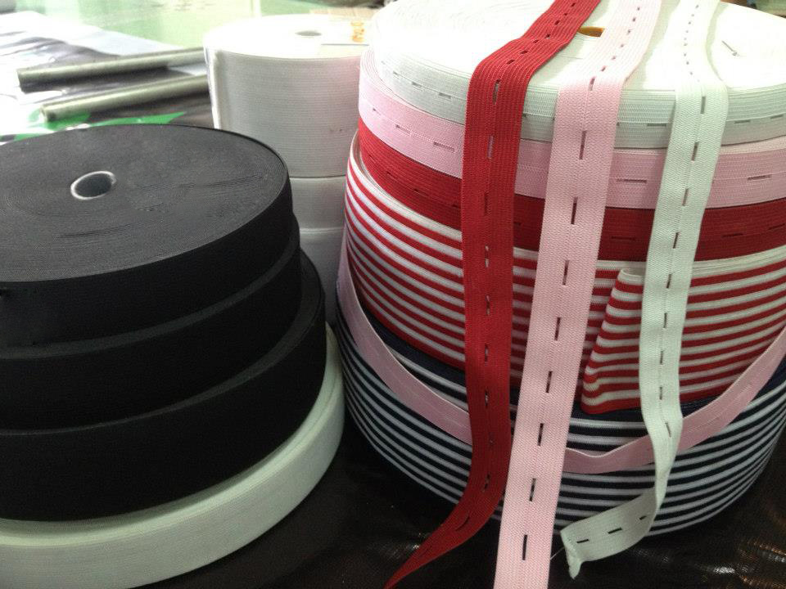
TIẾT 9
BÀI 9. LỰC ĐÀN HỒI
Không chỉ lò xo mới có tính chất đàn hồi…..

Slide 14
TIẾT 9
BÀI 9. LỰC ĐÀN HỒI
Một sợi dây cao su và một lòxo có tính chất nào giống nhau?
Chúng đều có tính đàn hồi

Slide 15
TIẾT 9
BÀI 9. LỰC ĐÀN HỒI
I. BIẾN DẠNG ĐÀN HỒI. ĐỘ BIẾN DẠNG
II. LỰC ĐÀN HỒI VÀ ĐẶC ĐIỂM CỦA NÓ.
1. Lực đàn hồi.
2. Độ biến dạng của lò xo
C2 Hãy tính độ biến dạng của lò xo khi treo 1,2,3 quả nặng, rồi ghi kết quả vào các ô thích hợp trong bảng 9.1
Số quả nặng | Tổng trọng lượng quả nặng | Chiều dài lò xo | Độ biến dạng lò xo
0 | 0 (N) | l₀= 6 cm | 0 (cm)
1 | 0,5 (N) | l₁= 7 cm | l₁-l₀=.......cm
2 | 1 (N) | l₂= 8 cm | l₂ -l₀=…….cm
3 | 1,5 (N) | l₃= 9 cm | l₃ - l₀=…….cm
1
2
3

Slide 16
BÀI 9. LỰC ĐÀN HỒI
I. BIẾN DẠNG ĐÀN HỒI. ĐỘ BIẾN DẠNG
1. Biến dạng của một lò xo
2. Độ biến dạng của lò xo
II. LỰC ĐÀN HỒI VÀ ĐẶC ĐIỂM CỦA NÓ.
1. Lực đàn hồi.
Khi lò xo bị nén hoặc kéo dãn, thì nó sẽ tác dụng lực đàn hồi lên các vật tiếp xúc (hoặc gắn) với hai đầu của nó.

Slide 17
BÀI 9. LỰC ĐÀN HỒI
I. BIẾN DẠNG ĐÀN HỒI. ĐỘ BIẾN DẠNG
II. LỰC ĐÀN HỒI VÀ ĐẶC ĐIỂM CỦA NÓ.
1. Lực đàn hồi.
2. Đặc điểm của lực đàn hồi

Slide 18
Số quả nặng | Tổng trọng lượng quả nặng | Chiều dài lò xo | Độ biến dạng lò xo
0 | 0 (N) | l₀= 6 cm | 0 (cm)
1 | 0,5 (N) | l₁= 7 cm | l₁-l₀= 1 cm
2 | 1 (N) | l₂= 8 cm | l₂ -l₀= 2 cm
3 | 1,5 (N) | l₃= 9 cm | l₃ - l₀= 3.cm
C4 Chọn câu đúng trong các câu dưới đây:
A. Lực đàn hồi không phụ thuộc vào độ biến dạng.
B. Độ biến dạng tăng thì lực đàn hồi giảm.
C. Độ biến dạng tăng thì lực đàn hồi tăng.

Slide 19
BÀI 9. LỰC ĐÀN HỒI
I. BIẾN DẠNG ĐÀN HỒI. ĐỘ BIẾN DẠNG
II. LỰC ĐÀN HỒI VÀ ĐẶC ĐIỂM CỦA NÓ.
1. Lực đàn hồi.
2. Đặc điểm của lực đàn hồi
Độ biến dạng của lò xo càng lớn, thì lực đàn hồi càng lớn.

Slide 20
TUẦN 8 TIẾT 18
BÀI 9. LỰC ĐÀN HỒI
I. BIẾN DẠNG ĐÀN HỒI. ĐỘ BIẾN DẠNG
II. LỰC ĐÀN HỒI VÀ ĐẶC ĐIỂM CỦA NÓ.
III. VẬN DỤNG
C5. Dựa vào bảng 9.1, hãy tìm từ thích hợp để điền vào chổ trống trong các câu sau:
a. Khi độ biến dạng tăng gấp đôi thì lực đàn hồi……………………
b. Khi độ biến dạng tăng gấp ba thì lực đàn hồi…………………….

Slide 21
Số quả nặng | Tổng trọng lượng quả nặng | Chiều dài lò xo | Độ biến dạng lò xo
0 | 0 (N) | l₀= 6 cm | 0 (cm)
1 | 0,5 (N) | l₁= 7 cm | l₁-l₀= 1 cm
2 | 1 (N) | l₂= 8 cm | l₂ -l₀= 2 cm
3 | 1,5 (N) | l₃= 9 cm | l₃ - l₀= 3 cm
tăng gấp đôi
a. Khi độ biến dạng tăng gấp đôi thì lực đàn hồi……………………
tăng gấp ba
b. Khi độ biến dạng tăng gấp ba thì lực đàn hồi……………………

Slide 22
BÀI 9. LỰC ĐÀN HỒI
CỦNG CỐ
1. Lò xo là vật có tính chất gì?
Lò xo là một vật đàn hồi.
2. Lò xo tác dụng lực đàn hồi khi nào?
Khi bị nén hoặc kéo giãn
3. Lực đàn hồi liên quan thế nào đến độ biến dạng đàn hồi của vật?
Độ biến dạng càng lớn, thì lực đàn hồi càng lớn.

Slide 23
Học thuộc phần ghi nhớ .
Đọc phần có thể em chưa biết
Làm bài tập 9.1 đến 9.4
Đọc trước bài :
Baøi 10

Slide 24
Củng cố:
Troø chôi oâ chöõ
1
T
R
Ọ
N
G
L
Ự
C
8
Mở
2
K
H
Ố
I
L
Ư
Ợ
N
G
9
Mở
3
C
Á
I
C
Â
N
6
Mở
4
9
L
Ự
C
Đ
À
N
H
Ồ
I
Mở
5
T
R
A
N
R
A
6
Mở
6
T
H
Ư
Ớ
C
D
Â
Y
8
Mở
L
Ự
C
Đ
Ẩ
Y
Từ hàng dọc
Lực hút trái đất tác dụng lên vật.
Đại lượng chỉ vật chất chứa trong vật
Cái gì dùng để đo khối lượng
Heát thôøi gian
20
19
18
17
16
15
14
13
12
11
10
9
8
7
6
5
4
3
2
1
Lực mà lò xo tác dụng lên tay ta khi tay ép lò xo lại
0
Đây là một hiện tượng vật lí xãy ra khi cho một vật rắn không thấm nước vào bình tràn chứa đầy nước.
Dụng cụ thợ may dùng để lấy số đo cơ thể khách hàng
Start

Slide 25
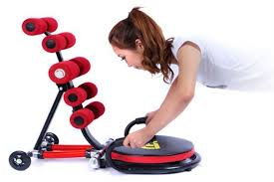
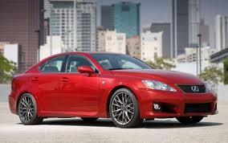
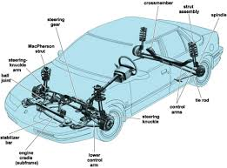
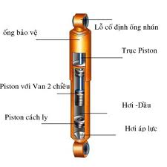
Một số hình ảnh cho thấy ứng dụng của lực đàn hồi trong đới sống và kỹ thuật

